Slide 1
Die Normalverteilung Sigma-Intervalle

Slide 2
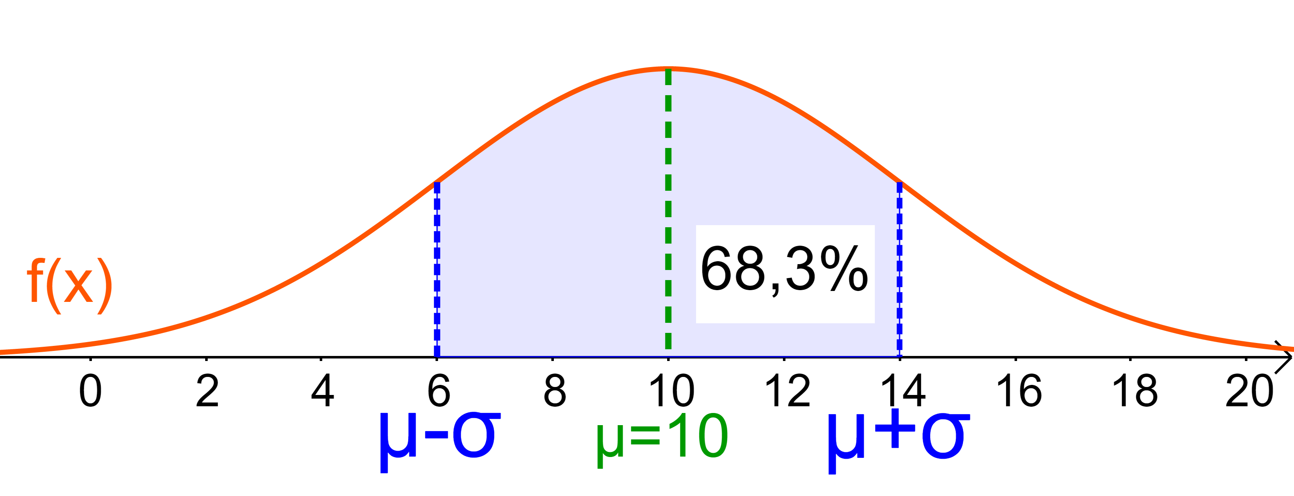
$σ$-Intervall
Bei einer normalverteilten Zufallsvariable gibt es die sogenannten Sigma-Intervalle, bei denen die Wahrscheinlichkeit stets gleich groß ist. Es gilt:
$$P\left(μ−σ ≤X ≤μ+σ\right)≈0.6827$$
Es liegen ca. 68,3 % aller Werte im Intervall $[μ−σ;μ+σ]$.

Slide 3
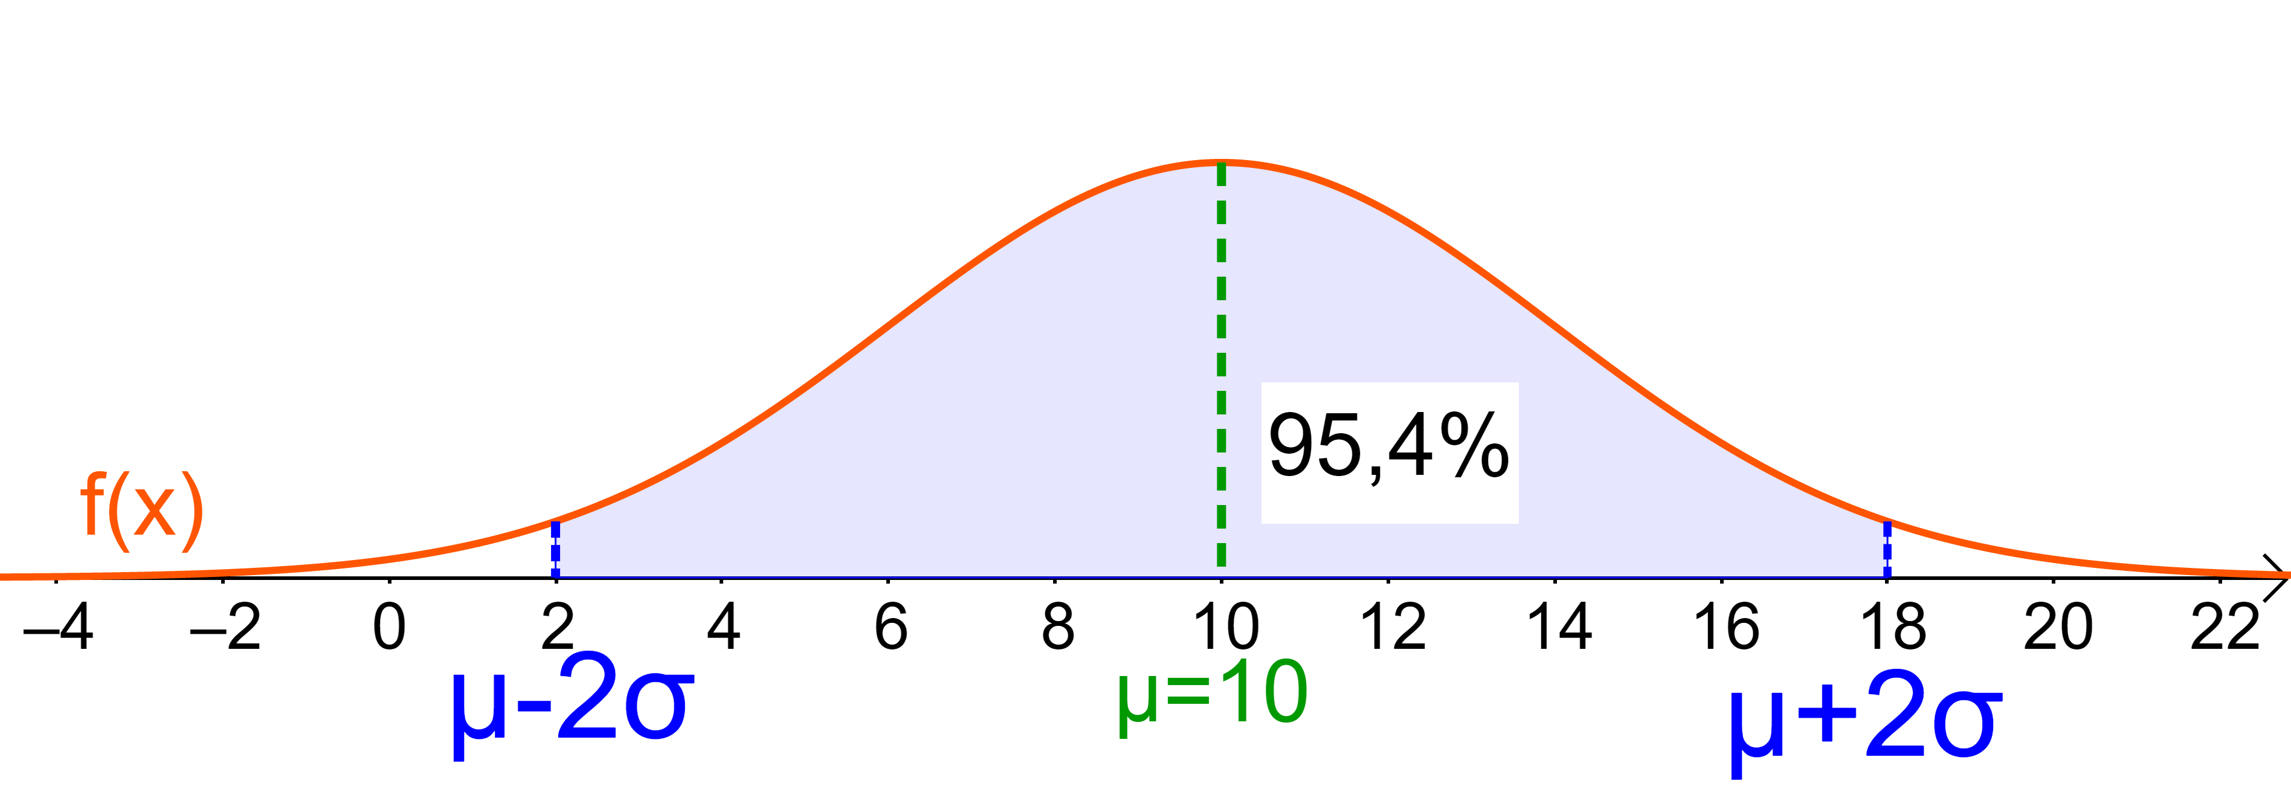
$2σ$-Intervall
$$\left(μ−2σ ≤X ≤μ+2σ\right)≈0.9545$$
Es liegen ca. 95,5 % aller Werte im Intervall $\left[μ−2σ;μ+2σ\right].$

Slide 4
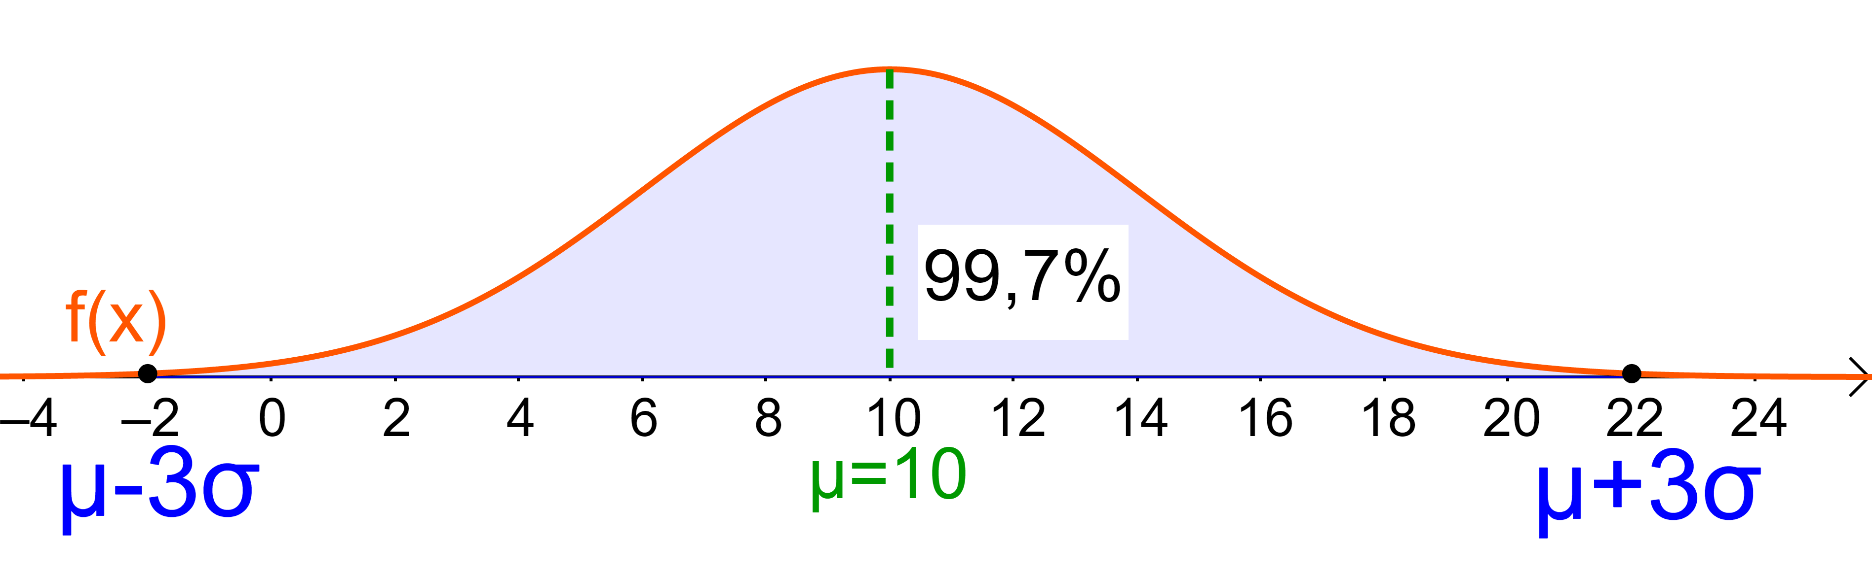
3$σ$-Intervall
$$\left(μ−3σ ≤X ≤μ+3σ\right)≈0.9973$$
Es liegen ca. 99,7 % aller Werte im Intervall $\left[μ−3σ;μ+3σ\right].$

Slide 5
Folge
Aufgrund der Symmetrie der Dichtefunktion gilt:

Slide 6
Bsp. 1) Die Zufallsvariable L gibt die Haarlänge von zwölfjährigen Mädchen an. L ist annähernd normalverteilt mit den Parametern $μ=24 cm$ und $σ=4 cm$. Bestimme folgende Aufgaben nur mit Hilfe der Sigma-Intervalle. Denke an die Symmetrieeigenschaften der Dichtefunktion.
Bestimme die Wahrscheinlichkeit nur mit Hilfe der Sigma-Intervalle, dass die Haare von einem zufällig gewählten Mädchen…
(i) … zwischen 20 cm und 32 cm lang sind. | (ii) … zwischen 20 cm und 24 cm lang sind. | (iii) … kürzer als 16 cm sind.

Slide 7
Bsp. 1) Die Zufallsvariable L gibt die Haarlänge von zwölfjährigen Mädchen an. L ist annähernd normalverteilt mit den Parametern $μ=24 cm$ und $σ=4 cm$. Bestimme folgende Aufgaben nur mit Hilfe der Sigma-Intervalle. Denke an die Symmetrieeigenschaften der Dichtefunktion.
b. In welchem symmetrischen Intervall um den Erwartungswert liegen 99,7% aller Haarlängen?

